Slide 1

Hazırlayanlar
Necati ARMAN
Kubilay Kaan BELCİ

Slide 2

Pardus Nedir?
Debian Tabanlı Bir Linux Dağıtımıdır
İçinde Kurumsal İhtiyaçlar İçin Tasarlanmış Ürünleri’de Kapsar
Açık Kaynak Kodlu Özgür İşletim Sistemidir

Slide 3
Pardus İsmi Nereden Gelmektedir?
Pardus adı, Anadolu Parsı'nın bilimsel adı olan
Panthera pardus tullian'dan gelmektedir.

Slide 4
Pardus Tarihçe?
Pardus’un Planlanması 2003 Yılında Başlamıştır.
TÜBİTAK UEKAE Tarafından 2004 Yılında Projelendirilmiştir.
27 Aralık 2005’te İlk Kararlı Sürüm Çıkarılmıştır.

Slide 5
Pardus Nerelerde Kullanılıyor?
Milli Savunma Bakanlığı
Sosyal Güvenlik Kurumu
Türk Silahlı Kuvvetleri
Adalet Bakanlığı
Akıllı Tahtalarda

Slide 6

Pardus’u Neden Tercih
Etmelisiniz?
Hızlıdır.
Şeffaftır.
Güvenlidir.
Kolay kullanılır.
Özelleştirilebilir.
Özgür ve ücretsizdir.
Kurulmadan dahi çalışmaya başlatılabilir.
Türkçe dışında pek çok dile desteği vardır.
Bir çok paket program içerir, ücretsiz bir çok programa kolay erişim sağlar.

Slide 7
Hangi Firmaya Ait Kim Tarafından Geliştirildi?
Pardus, Türkiye'nin milli işletim
sistemidir ve Türkiye Bilimsel ve
Teknolojik Araştırma Kurumu
(TÜBİTAK) tarafından geliştirilmiştir.
Pardus'un ilk sürümleri, TÜBİTAK ULAKBİM bünyesindeki bir ekip tarafından oluşturulmuştur. Pardus, açık kaynaklı bir Linux dağıtımıdır ve genellikle kamu kurumları ve eğitim kurumları için özel olarak tasarlanmıştır. TÜBİTAK, Pardus'u Türkiye'deki bilgisayar kullanıcılarına yerli ve güvenli bir alternatif olarak sunmak amacıyla geliştirmiştir.

Slide 8
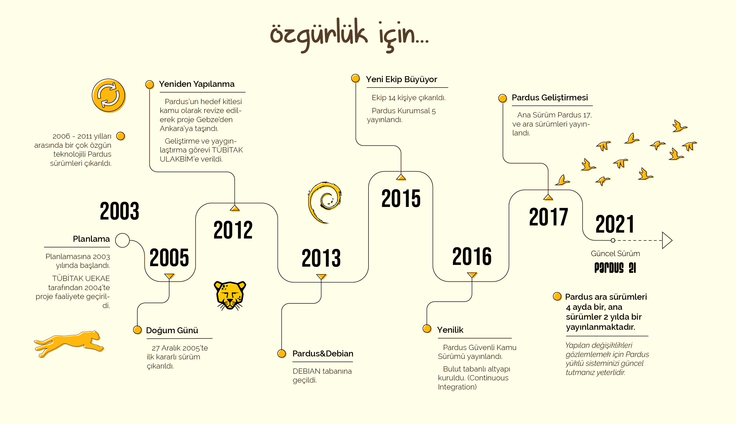
Hangi Firmaya Ait Kim Tarafından Geliştirildi

Slide 9

Lisanslama
Pardus, özgür bir lisans olan GPL (Genel Kamu Lisansı) kullanmaktadır.
Bu lisans, kullanıcıya bir dizi önemli ayrıcalık sunmaktadır:
Yazılımın kaynak kodunu gözden geçirme imkanı.
Dilediği değişiklikleri özgürce gerçekleştirme yetkisi.
Kaynak kodlarını kısmen ya da tamamen farklı bir projede kullanma hakkı.

Slide 10
Ana Sürümler:
Pardus dağıtımlarında mevcut olan özgür ve açık kaynak yazılımlar, bireysel ve kurumsal ihtiyaçlara
seri ve güvenilir bir biçimde yanıt vermektedir.
Pardus tarafından geliştirilen ana sürümler öncelikli desteğe sahiptir.
Pardus’un güncel olarak destek verdiği ana sürümler şunlardır:
Pardus 23 Özel 100.Yıl Anı Sürümü
Pardus 23.0 XFCE
Pardus 23.0 GNOME
Pardus 21.4 Eğitim Sürümü
Pardus 21.5 Sunucu
Pardus ETAP 5.3
Pardus 21.5 ARM64 (AARCH64)
Pardus 21.3 Raspberry Pi 4 (Beta)

Slide 11
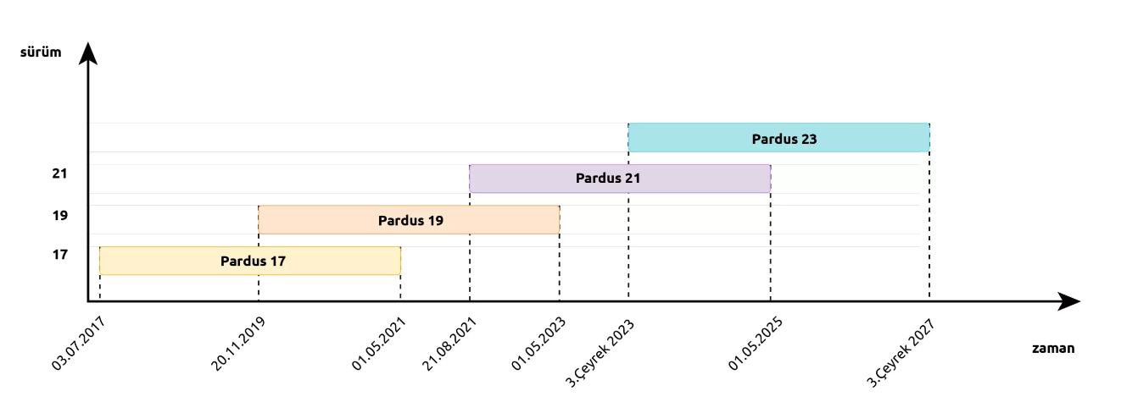
Pardus, her iki yılda bir yeni ana sürüm çıkarmaktadır.
Pardus, her dört ayda bir yeni ara sürüm çıkarmaktadır.
Pardus Sürüm Yönetim Takvimi

Slide 12
XFCE & GNOME Nedir?
XFCE
XFCE, Linux işletim sistemleri için tasarlanmış bir masaüstü ortamıdır.
Özgür Yazılım Topluluğu tarafından geliştirilmiş ve 1996 yılında piyasaya sürülmüştür.
GNOME
GNOME, Linux işletim sistemleri için başka bir masaüstü ortamıdır. GNOME Projesi tarafından geliştirilmiş ve 1999 yılında piyasaya sürülmüştür.
XFCE gibi, sağladığı yazılım ücretsiz ve açık kaynaklıdır. Bununla birlikte, masaüstünün işlevselliği nispeten daha ağırdır. Bu, daha düşük performans ve üretkenliği kolaylaştırdığı anlamına gelir.

Slide 13
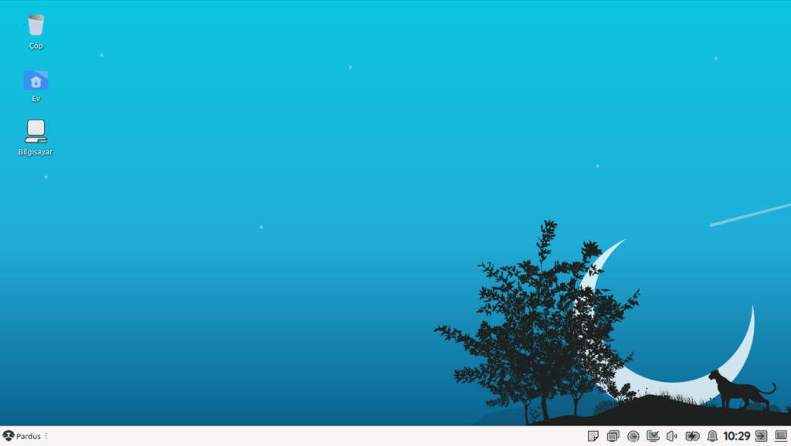

Pardus 23.0 XFCE (64-bit)
Pardus 23.0 GNOME (64-bit)

Slide 14
Karşılaştırma Parametreleri | XFCE | GNOME
Mimari | Hafiftir. | Ağırdır.
CPU Kullanımı | Yalnızca %1 CPU kullanımı ile çalışabilir. | %10 CPU kullanımı ile çalışır.
Hafıza | Ortalama görevler için 500 MB RAM kullanılır. | Ortalama görevler için yaklaşık 800 MB RAM kullanılır.
Yaklaşım | Yazılımın belirli bir zamanda gerekli olan kısımlarını yükleyen modüler yaklaşım kullanır. | İhtiyaç duyulmadığında bile tüm yazılımı belleğe yükleyen varsayılan bir yaklaşım kullanır.
Performans | Daha kısa yükleme sürelerine sahiptir. | Daha uzun bir yükleme süresine sahiptir.
Konfigürasyon | Konfigürasyon kullanıcı tercihine göre özelleştirilebilir. | Yapılandırma varsayılandırılmıştır ve özelleştirilemez.

Slide 15

PİSİ Tabanlı Sürümler
Sürüm | Kod Adı | Çıkış Tarihi
Pardus 1.0 | - | 26 Aralık 2005
Pardus 2007 | - | 31 Aralık 2006
Pardus 2007.1 | Felis chaus (Sazlık Kedisi) | 16 Mart 2007
Pardus 2007.2 | Caracal caracal (Karakulak) | 11 Temmuz 2007
Pardus 2007.3 | Lynx lynx (Vaşak) | 19 Kasım 2007
Pardus 2008 | - | 27 Haziran 2008
Pardus 2008.1 | Hyaena hyaena (Çizgili Sırtlan) | 15 Eylül 2008

Slide 16
PİSİ Tabanlı Sürümler
Sürüm | Kod Adı | Çıkış Tarihi
Pardus 2008.2 | Canis aureus (Altın Çakal) | 30 Ocak 2009
Pardus 2009 | - | 17 Temmuz 2009
Pardus 2009.1 | Anthropoides virgo (Telli Turna) | 16 Mart 2007
Pardus 2009.2 | Geronticus eremita (Kelaynak) | 3 Haziran 2010
Pardus 2011 | - | 20 Ocak 2011
Pardus 2011.1 | Dama dama (Alageyik) | 12 Temmuz 2011
Pardus 2011.2 | Cervus elaphus (Kızıl Geyik) | 19 Eylül 2011

Slide 17
PİSİ Tabanlı Sürümler
Sürüm | Kod Adı | Çıkış Tarihi
Pardus 2008.2 | Canis aureus (Altın Çakal) | 30 Ocak 2009
Pardus 2009 | - | 17 Temmuz 2009
Pardus 2009.1 | Anthropoides virgo (Telli Turna) | 16 Mart 2007
Pardus 2009.2 | Geronticus eremita (Kelaynak) | 3 Haziran 2010
Pardus 2011 | - | 20 Ocak 2011
Pardus 2011.1 | Dama dama (Alageyik) | 12 Temmuz 2011
Pardus 2011.2 | Cervus elaphus (Kızıl Geyik) | 19 Eylül 2011
Pardus 2011.2 sürümünden itibaren Türkçe dahil, 10 farklı dilde destek verebilmektedir.

Slide 18
Debian Tabanlı Sürümler
Sürüm | Kod Adı | Çıkış Tarihi
Pardus 2013 | Anadolu Parsı | 12 Nisan 2015
Kurumsal 5.1 | Anadolu Parsı | -
Pardus 17.0 | onyedi | 3 Temmuz 2017
Pardus 17.4 | onyedi | 3 Kasım 2018
Pardus 17.5 | onyedi | 3 Mart 2019
Pardus 19.0 | ondokuz | 3 Ağustos 2019
Pardus 19.1 | ondokuz | 20 Kasım 2019

Slide 19
Debian Tabanlı Sürümler
Sürüm | Kod Adı | Çıkış Tarihi
Pardus 19.2 | ondokuz | 3 Mart 2020
Pardus 19.3 | ondokuz | 3 Temmuz 2020
Pardus 19.4 | ondokuz | 3 Kasım 2020
Pardus 19.5 | ondokuz | 3 Mart 2021
Pardus 21.0 | Dolunay | 21 Ağustos 2021
Pardus 21.1 | Dolunay | 3 Aralık 2021
Pardus 21.2 | Dolunay | 29 Mart 2022

Slide 20
Debian Tabanlı Sürümler
Sürüm | Kod Adı | Çıkış Tarihi
Pardus 21.3 | Dolunay | 21 Temmuz 2022
Pardus 21.4 | Dolunay | 27 Aralık 2022
Pardus 21.5 | Dolunay | 5 Mayıs 2023
Pardus 23.0 | Ay Yıldız | 30 Ağustos 2023

Slide 21

Pardus 19.0
XFCE (64-bit)
RAM : 1024 MB +
Disk Alanı : 8 GB +
İşlemci : 1.0 GHz +
Çözünürlük : 1024×768 +
GNOME (64-bit)
RAM : 1024 MB +
Disk Alanı : 8 GB +
İşlemci : 1.0 GHz +
Çözünürlük : 1024×768 +

Slide 22
Pardus 21.0
XFCE (64-bit)
RAM : 1024 MB +
Disk Alanı : 8 GB +
İşlemci : 1.0 GHz +
Çözünürlük : 1024×768 +
GNOME (64-bit)
RAM : 2048 MB +
Disk Alanı : 15 GB +
İşlemci : 2.0 GHz +
Çözünürlük : 1366x768 +

Slide 23
Pardus 23.0
XFCE (64-bit)
RAM : 1024 MB +
Disk Alanı : 8 GB +
İşlemci : 1.0 GHz +
Çözünürlük : 1024×768 +
GNOME (64-bit)
RAM : 2048 MB +
Disk Alanı : 15 GB +
İşlemci : 2.0 GHz +
Çözünürlük : 1366x768 +

Slide 24
Pardus 21.4 Eğitim Sürümü
RAM : 2048 MB +
Disk Alanı : 30 GB +
İşlemci : 2.0 GHz +
Çözünürlük : 1366×768 +

Slide 25
Pardus 21.5 Sunucu
RAM : 256 MB +
Disk Alanı : 8 GB +
İşlemci : 1.0 GHz +

Slide 26
Pardus ETAP 5.3
RAM : 2048 MB +
Disk Alanı : 20 GB +
İşlemci : 1.0 GHz +
Ekran Kartı : 256 MB +

Slide 27

Ahtapot Nedir?
Siber güvenlik önlemlerinin başarıya ulaşabilmesi için uyulması gereken önemli kurallardan biri, bilişim sistemi içinde yer alması gereken tüm siber güvenlik bileşenlerinin sisteme dahil edilmesidir.
“Derinlemesine savunma” ya da “çok katlı savunma” olarak Türkçeleştirebileceğimiz “defense in depth”, bir kurumda/firmada bilgi güvenliğinin sağlanması amacıyla birden çok güvenlik önleminin koordineli olarak kullanılmasıdır.
Derinlemesine savunma, saldırganların başarıya ulaşması olasılığını en aza indirir. Saldırgan amacına ulaşmak için gittiği yolda bir güvenlik önlemini atlattığında bir başkası ile karşılaşacak, bu da en azından saldırganın işini zorlaştıracak ve amacına ulaşması için geçen süreyi artıracaktır.

Slide 28
Ahtapot Nasıl Çalışır?
Derinlemesine savunma için ihtiyaç duyulan siber güvenlik bileşenlerinin entegre edildiği bir sistemdir. Ahtapot, şu özellikleri taşır;
İşletim Sistemi Pardus’tur; bu sayede siber güvenlik bileşenlerinde de açık kaynak kodlu milli işletim sistemi dağıtımı kullanılmaktadır.
Açık kaynak kodlu bileşenlerden oluşur; bu sayede denetleyemediğimiz, kimlerle hangi bilgileri paylaştığını bilemeyeceğimiz sistemlerden uzak durulur.
Ahtapot; kurulumların, yapılandırmaların ve güncellemelerin kolaylaştırılması için bir merkezi yönetim sistemi barındırır.

Slide 29

Engerek Nedir?
Engerek, Web tabanlı geliştirilmiş bir kimlik yönetim sistemidir. Java programlama dili ile geliştirilmiştir.
Temel hedefi kurum kullanıcılarını ve hesaplarını merkezden yönetmektir. Açık kaynaklı olarak geliştirilmiştir.
Tomcat uygulama sunucusu üzerinde çalışmakta, kimlik deposu olarak MariaDB / MySQL / PostgreSQL veritabanlarını desteklemektedir.

Slide 30

ETAP Nedir?
Pardus ETAP ya da tam adıyla Etkileşimli Tahta Arayüz Projesi, Türkiye'de eğitim kurumlarında yer alan akıllı tahtalarda kullanılmak üzere TÜBİTAK ULAKBİM tarafından geliştirilen, Pardus GNU/Linux tabanlı bir kullanıcı arayüzüdür.

Slide 31

LiderAhenk Nedir? Kurumsal ağ üzerindeki, sınırsız sayıda farklı sistemi ve kullanıcılarını tek merkezden yönetebilmeyi, izlemeyi ve denetlemeyi sağlayan, TÜBİTAK ULAKBİM tarafından geliştirilen açık kaynaklı bir yazılım sistemidir. Küresel dünyada kurumsal bilgi işlem merkezlerinin, sürekli genişleyen ve değişen bilişim araçları üzerindeki kurumsal politikalarını, güvenlik gereksinimlerini, etkin, esnek ve düşük maliyetlerle karşılamak üzere geliştirilmiştir. Lider sunucu ve Ahenk çekirdekleri ile LDAP sunucusunun oluşturduğu benzersiz çözüm altyapısı çevresinde kurumsal ihtiyaçlara göre özelleşmiş otuzdan fazla eklenti içerir.
Her ölçekte, merkezi ya da dağıtık organizasyonlara göre ölçeklenebilir. Gereksinimlere göre uyarlanabilir. Mevcut kurumsal yazılım ve çözüm sistemlerine kolayca entegre olabilir.

Slide 32

İzlediğiniz için teşekkürler.
Hazırlayanlar
Necati ARMAN
Kubilay Kaan BELCİ

